Slide 1




Automação e robotização de processos
A chave para a eficiência e o crescimento do negócio
Luís Alberto Saavedra Martinelli
Gerente Executivo de Excelência Operacional

Slide 2


Slide 3
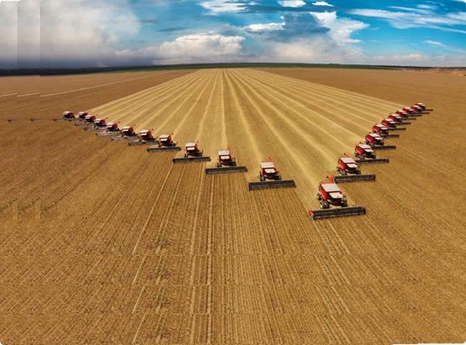



Market Share
1ª
POSIÇÃO
Somos a maior seguradora do Brasil nos ramos em que atuamos
19,6% de Market Share (2023)
1ª
POSIÇÃO
2ª
POSIÇÃO
5ª
POSIÇÃO
SEGUROS RURAIS
SEGUROS DE PESSOAS
SEGUROS DE DANOS

Slide 4


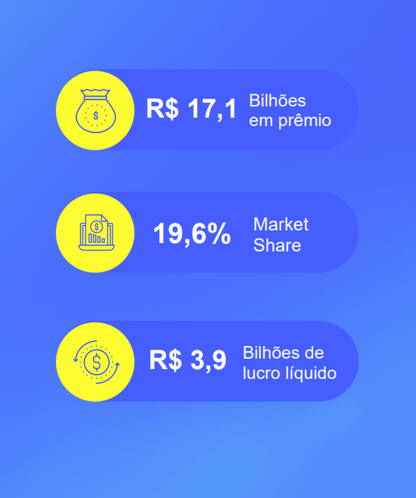

Nossos números (2023)

Slide 5




Resiliência, eficiência e crescimento
Simples
Ágil
Conveniente
Programa de Automação e Robotização de Processos
Out/2021
Jun/2024+

Slide 6

Direcionadores do Programa
Serviços Compartilhados
Seguros Rurais
Seguros de Pessoas
Eficiência: serviços adm. no CSC;
Eficiência: serviços de suporte à receita;
Eficiência: serviços de Governança de TI;
Crescer: atual MShare de 62,2% (Agroneg.);
Eficiência: ampliar canais comerciais;
Eficiência: contrat. e emissão de apólices;
Crescer: segmento Corporate;
Eficiência: contrat. e emissão de apólices;
Eficiência: jornada recorrente do cliente.
MACROPROCESSOS
Cadeia de Valor
Desenv. de produtos
Oferta de produto
Contratação
do Seguro
Atendimento ao segurado
Assistência
ao segurado
Sinistro
Cobrança
Endosso e renovação
1
2
3
4
5
6
7
8
PROCESSOS Crescimento do negócio
PROCESSOS Eficiência e escalabilidade do negócio
Parcerias comerciais
Contratação de propostas
Customer Success
Subscrição de apólices
Faturamento da apólices
Recuper. de bens sinistrados
Gestão de inadimplência
Emissão de apólices
Cad. e monit. de ações judiciais
Recuper. de bens sinistrados
Recup. IOF de prop. recusadas
Onboarding de clientes
Conferência de Ordens de Pgto.
SUBPROCESSOS
Framework do Programa
Discovery e redesenho
Delivey
Resultados de negócio

Slide 7





Discovery e redesenho de processos
Discovery e redesenho
Delivery
Resultados de negócio
Potencial de Automação e Robotização:
Repetitividade das tarefas;
Complexidade das tarefas;
Volume de dados;
Regras de processos;
Benefícios esperados.
Facilidade de Implantação:
Integração com sistemas existentes;
Custo de implementação;
Tempo para início de resultados;
Capacidade da equipe do processo;
Infraestrutura tecnológica.
FTE no processo

Slide 8








Delivery
Discovery e redesenho
Delivery
Resultados de negócio
Discovery e redesenho
Modelo operacional:
Assessment
Redesenho de negócio ou processo
Qualifica-ção e decisão
Especifica-ção
Líder do Programa
Go
Gate de
priorização
Go
Gate de
viabilidade
On Hold
No Go
No Go
Espec. de processos
Líder
Técnico
Analista de negócios
Delivery
Desenv. de sistemas legados
Refinamento técnico
Desenv. e testes
Homologa-ção
Operação Assistida
Arquiteto Robô
Arquiteto Autom.
Desenvol-vedor Aut.
Desenvol-vedor Robô
Gate de
certificação
Go
Gate de
Aceitação
Go
No Go
No Go
Change management:
Planejamento da mudança;
Comunicação;
Engajamento e participação;
Treinamento e capacitação;
Monitoramento e avaliação.
Resultados de negócios
Sustentação e monitoramento
(contínuo)
Resultados de crescimento e eficiência
Certificação de
Resultados

Slide 9




Delivery
Discovery e redesenho
Delivery
Resultados de negócio
Delivery
Processos autom. e/ou robotizados:
Desenv. de sistemas legados
Refinamento técnico
Desenv. e testes
Homologa-ção
Operação Assistida
12 |  | 8 |  | 4
Operações |  | Call Center |  | Comercial
2 |  | 1 |  | 4 |  | 31
Finanças |  | Subscrição |  | Sinistro |  | Total
Gate de
certificação
Go
Gate de
Aceitação
Go
No Go
No Go
Parque de automações e robotizações em ambiente operacional:
48 | 35 | 3 | 2 | 7 | 5 | 100
8 | 4 | 3 | 1 | - | - | 16
Operações | Call Center | Comercial | Subscrição | Finanças | Sinistro | Total

Slide 10



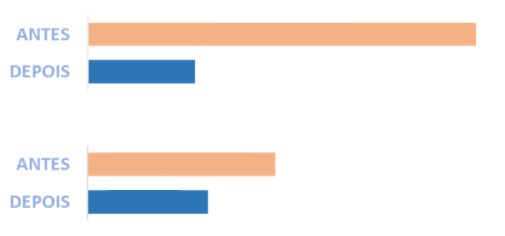
Resultados de negócio
Discovery e redesenho
Delivery
Resultados de negócio
Produção
405k+
Transações robotizadas
92%
Eficiência transacional
MACROPROCESSOS
Cadeia de Valor
Desenv. de produtos
Oferta de produto
Contratação
do Seguro
Atendimento ao segurado
Assistência
ao segurado
Sinistro
Cobrança
Endosso e renovação
1
2
3
4
5
6
7
8
Parcerias comerciais
Contratação de propostas
Seguro Agrícola
71%
Eficiência operacional
200%
Escalabilidade de contratação de Seguros rurais
53%
Redução no tempo de ciclo do processo
750+ | Parceiros estabelecidos
Seguro de Patrimônio Rural
36%
Eficiência operacional
2.300+ | Parceiros em contratação

Slide 11
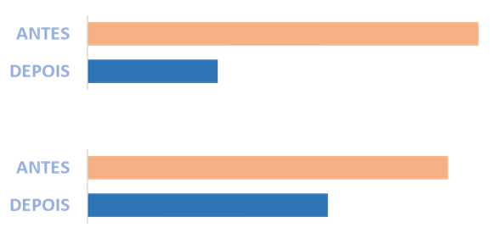
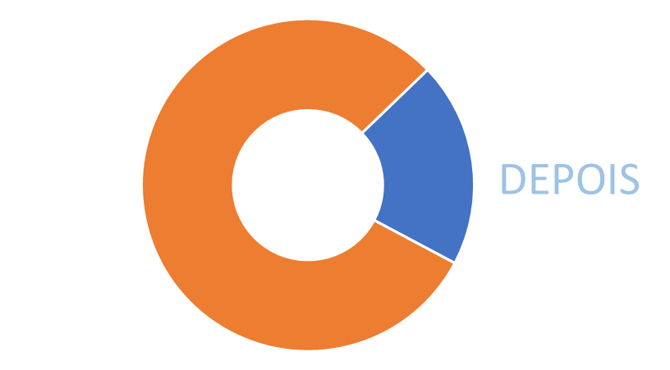
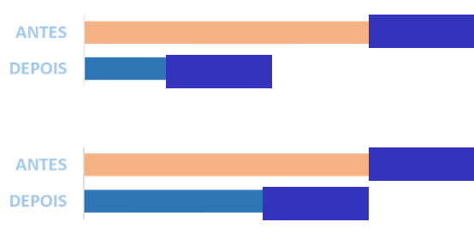

Resultados de negócio
Discovery e redesenho
Delivery
Resultados de negócio
MACROPROCESSOS
Cadeia de Valor
Desenv. de produtos
Oferta de produto
Contratação
do Seguro
Atendimento ao segurado
Assistência
ao segurado
Sinistro
Cobrança
Endosso e renovação
1
2
3
4
5
6
7
8
Emissão de apólices
Emissão de Ordens de Pagamento
Recuperação de IOF de propostas recusadas
Seguro Agrícola
67%
Eficiência operacional
100%
Redução de reclamações de clientes
0%
Erros de emissão
4 semanas no mês
Seguro de Patrimônio Rural
33%
Eficiência operacional
1 semana no mês
Recup.de bens sinistrados
Máquinas e equipamentos
72%
Eficiência operacional
90%
Redução de reclamações de clientes e parceiros
Escalabilidade
200%
Escalabilidade de contratação de Seguros Rurais
Veículos
34%
Eficiência operacional

Slide 12





Nossos próximos passos
Preparando a transição para AI Centers
Transição de Workflow e RPA para IA Centers: monitorando nossos parceiros contratados;
Revisão do pipeline de oportunidades: estratégia 25/26 vs IA Centers;
Estruturar o orçamento de investimentos de 2025;
Medição contínua de resultados.

Slide 13





Luís Alberto Saavedra Martinelli lmartinell@brasilseg.com.br (11) 97536-1311
Canais profissionais:
@LuisMartinelli11
LuísMartinelli11
LuísASaavedraMartinelli
LuísMartinelli11

